Slide 1

Palestra Semana de Ciência e Tecnologia IFRN – Câmpus Pau dos Ferros
Tema: “A ciência e os valores: discutindo a ética no fazer científico”
Palestrante: Dr Rodrigo Vidal do Nascimento

Slide 2
Por quê se fala tanto em Ética ?
Necessidade apenas do mundo contemporâneo?
Para que tantos códigos de conduta?
Por que ética e moral são tomadas como as mesmas coisas?
Leitura do texto de Ernest Tugendhat – Lições sobre ética

Slide 3

Ciência e Valores
Características dos valores da ciência:
Imparcialidade
Neutralidade
Autonomia

Slide 4
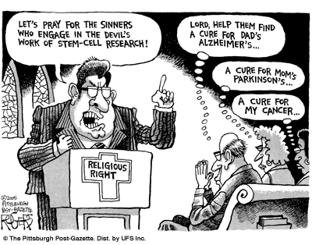
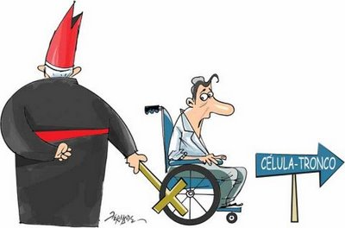
Imparcialidade
É a concepção de que as teorias científicas são corretamente aceitas
apenas em virtude de manifestarem os valores cognitivos em alto
grau, segundo os mais rigorosos padrões de avaliação e com respeito
a uma série apropriada de dados empíricos.

Slide 5
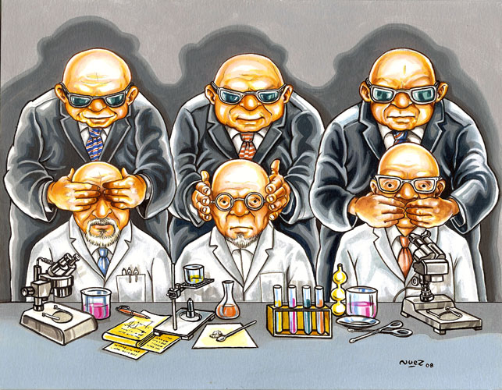
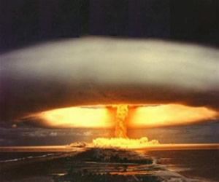
Neutralidade
O conhecimento científico é neutro quando não atende a nenhum
outro valor particular, podendo suas práticas serem realizadas no
interior de qualquer esquema de valor: elas não serviriam a nenhum
interesse específico.

Slide 6
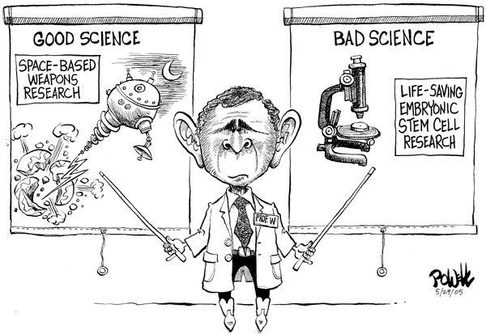
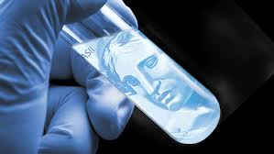
Autonomia
Refere-se às condições independentes das investigações, porque,
segundo se espera, as instituições científicas deveriam estar isentas de
pressões externas e poder definir suas agendas voltadas para a
produção de teorias imparciais e neutras.

Slide 7
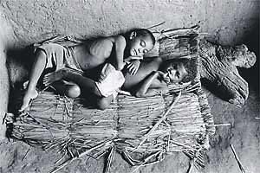
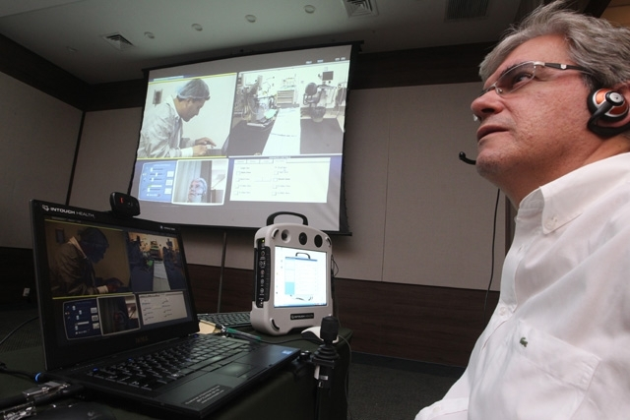
Problematizando a relação com o outro
Definição de Alteridade (eterotès) : Ser outro, colocar-se ou constituir-se como outro.
Três dimensões desse conceito:
a) Alteridade do mundo
b) Alteridade da vida
c) Alteridade do outro ser humano

Slide 8
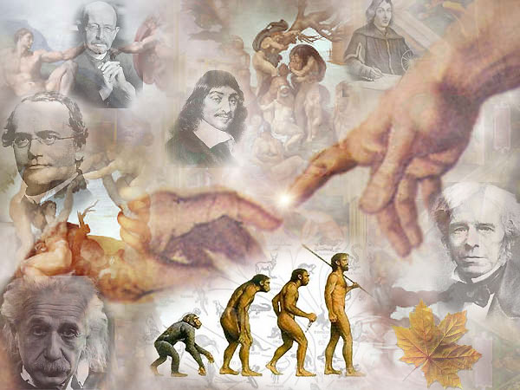
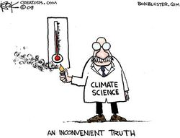
Responsabilidade social do cientista
Formação humanística
Identificação de valores subjacentes a sua prática
Cientista como sujeito no tempo

Slide 9
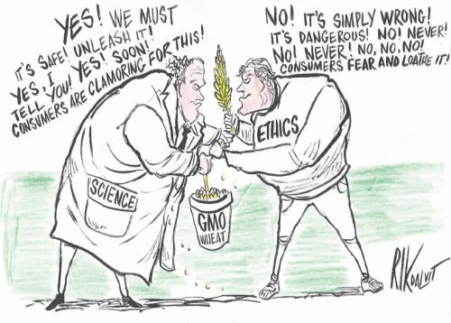
Benefícios da ciência, para quem?
Princípios do utilitarismo – Todas as ações devem visar o bem estar da
maioria dos indivíduos.
Até que ponto a ciência efetivamente se presta a servir a valores alternativos, que visem a estabilidade social e ecológica?
Como enfrentar um projeto científico desvinculado dos interesses do mercado, uma vez que a pesquisa científica exige uma infraestrutura cara, equipamentos e instrumentos de tecnologia avançada?

Slide 10
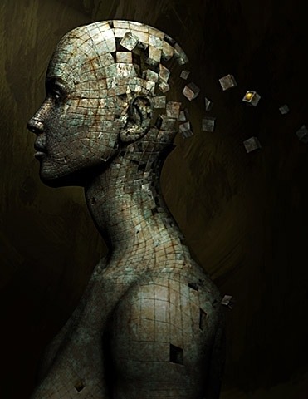
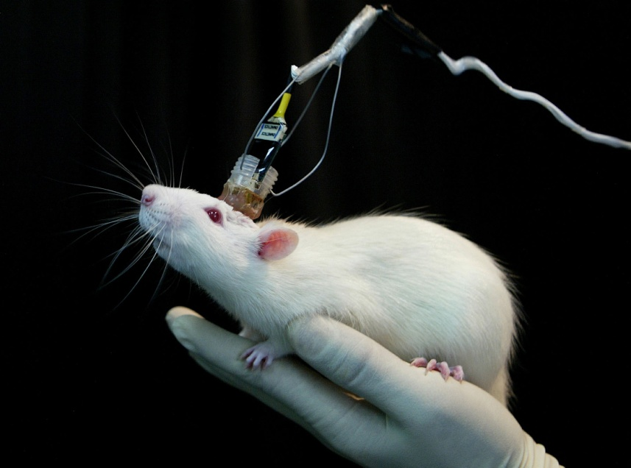
A Bioética
Cenário contemporâneo
Princípios para a preservação da vida
O que é vida?
A clonagem
A inteligência artificial e robótica (filmes: Blade runner e A.I)

Slide 11
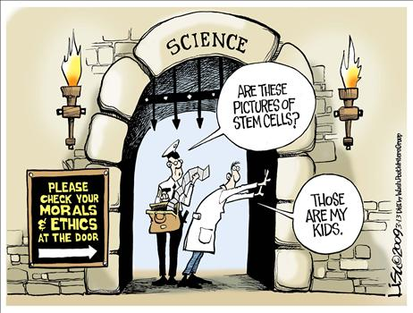
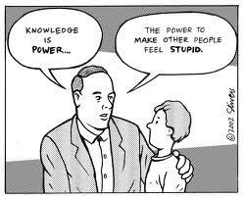
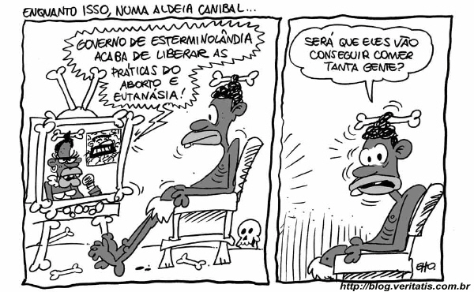
Questões ideológicas, morais ou jurídicas?

Slide 12

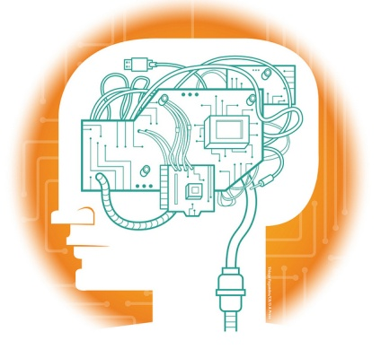
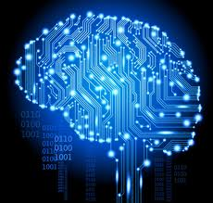
Cérebro Eletrônico – Gilberto Gil
O cérebro eletrônico faz tudo
Faz quase tudo
Faz quase tudo
Mas ele é mudo
O cérebro eletrônico comanda
Manda e desmanda
Ele é quem manda
Mas ele não anda
Só eu posso pensar
Se Deus existe
Só eu
Só eu posso chorar
Quando estou triste
Só eu
Eu cá com meus botões
De carne e osso
Eu falo e ouço. Hum
Eu penso e posso
Eu posso decidir
Se vivo ou morro por que
Porque sou vivo
Vivo pra cachorro e sei
Que cérebro eletrônico nenhum me dá socorro
No meu caminho inevitável para a morte
Porque sou vivo
Sou muito vivo e sei
Que a morte é nosso impulso primitivo e sei
Que cérebro eletrônico nenhum me dá socorro
Com seus botões de ferro e seus Olhos de vidro

